Slide 1
Chapter09 异常检测 授课老师：王丽苹
《数据挖掘》Data Mining
2025年 秋

Slide 2

异常检测概述
不同于常规模式下的问题和任务，异常检测（Anomaly Detection ）针对的是少数、不可预测或不确定、不符合预期模式的事件的识别 ，它具有独特的复杂性，使得一般的机器学习和深度学习技术难以直接应用。

Slide 3
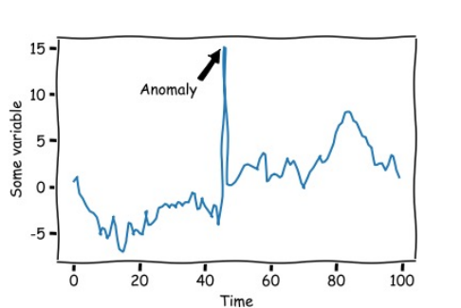
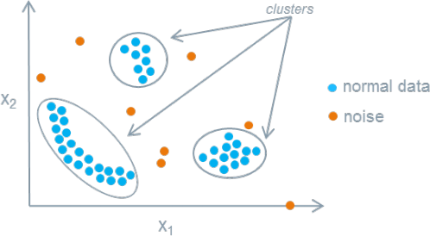
异常检测概述
异常的同义词
异常也被称为离群值、新奇、噪声、偏差、例外 ……
(outliers, novelties, noise, deviations, exceptions ……)
相关/近似的关键词
Novelty Detection ，
Outlier Detection ，
Forgery Detection ，
Out-of-distribution Detection ……

Slide 4
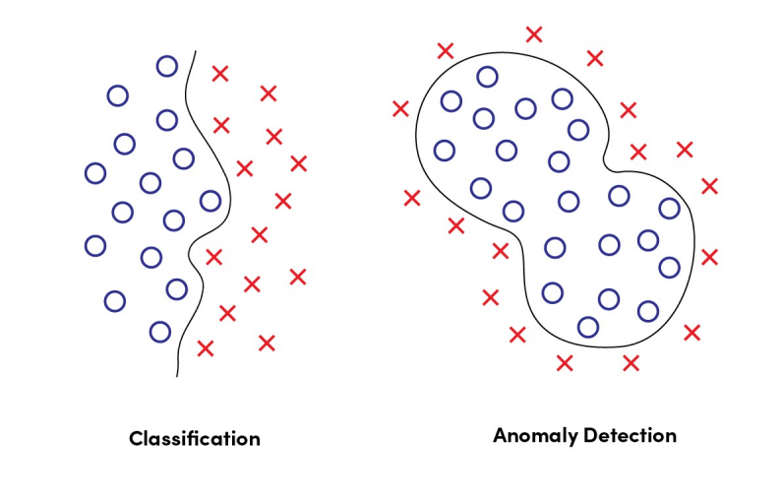
二分类vs异常检测

Slide 5

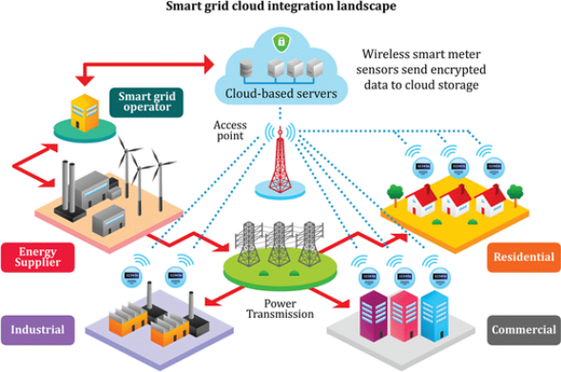
异常检测的应用场景
设备运维
黑客攻击监测、服务器运行监测、电力设备发电能力监测

Slide 6

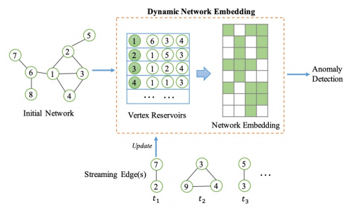
异常检测的应用场景
社交网络
利用社交网络数据 ，发现异常行为的用户（如发帖机器人）或者谣言散播行为
Yu, Wenchao, et al. “Netwalk: A flexible deep embedding approach for anomaly detection in dynamic networks." Proceedings of the 24th ACM SIGKDD International Conference on Knowledge Discovery & Data Mining. 2018

Slide 7


异常检测的应用场景
金融欺诈
信用卡欺诈、反洗钱、电信诈骗等

Slide 8
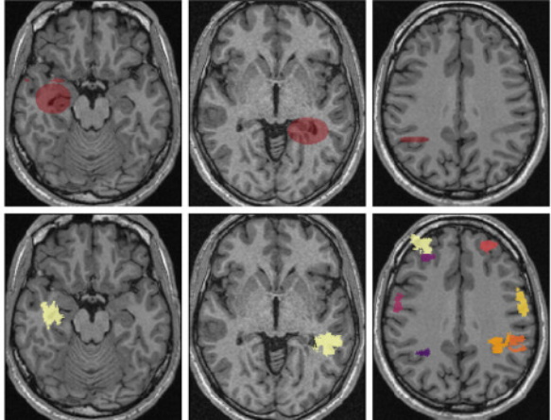
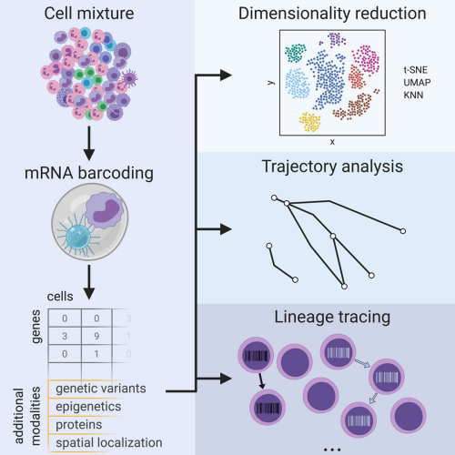
异常检测的应用场景
医学场景
异常体征识别、病变区域识别、基因序列异常识别

Slide 9
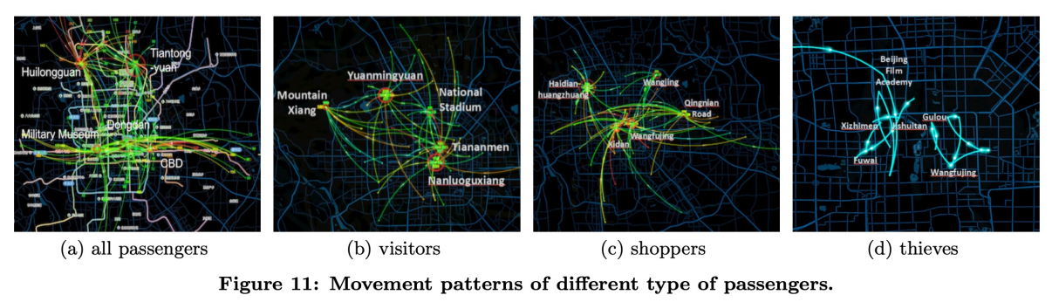
异常检测的应用场景
智慧城市
利用公交卡轨迹数据 ，识别盗窃行为
Du, Bowen, et al. "Catch me if you can: Detecting pickpocket suspects from large-scale transit records." Proceedings of the 22nd ACM SIGKDD international conference on knowledge discovery and data mining. 2016.

Slide 10
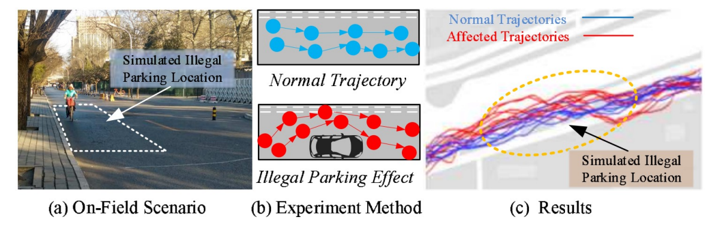
异常检测的应用场景
智慧城市
利用共享单车骑行轨迹数据 ，识别违章停车
He, Tianfu, et al. "Detecting Vehicle Illegal Parking Events using Sharing Bikes' Trajectories." KDD. 2018.

Slide 11
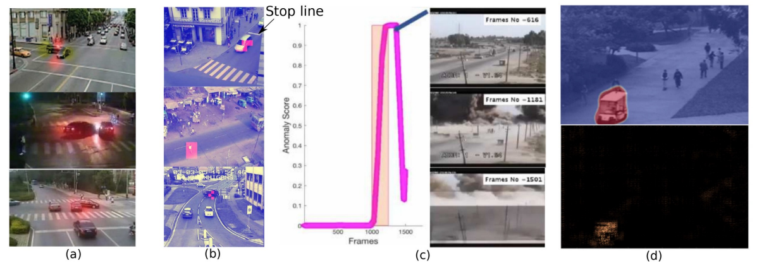
异常检测的应用场景
视频监控
视频场景中的异常事件
Santhosh, Kelathodi Kumaran, Debi Prosad Dogra, and Partha Pratim Roy. "Anomaly detection in road traffic using visual surveillance: A survey." ACM Computing Surveys (CSUR) 53.6 (2020): 1-26.

Slide 12
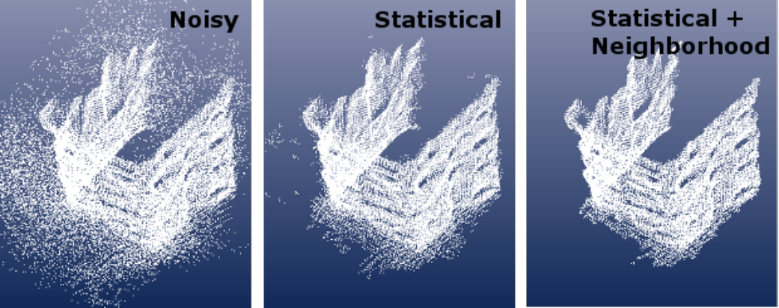
异常检测的应用场景
数据清洗
一些异常数据可能会导致数据的期望或者方差等严重偏离正常，利用异常检测方法检测出数据中的噪声通常是数据预处理中很重要的一步

Slide 13
异常的类别
点异常 point anomalies
• 少数个体实例是异常的，大多数个体实例是正常的
• 例：正常人与病人的健康指标
条件异常 conditional anomalies 又称上下文异常
• 在特定情境下个体实例是异常的，在其他情境下都是正常的
• 例：在特定时间下的温度突然上升或下降
群体异常 group anomalies
• 在群体集合中的个体实例出现异常的情况，而该个体实例自身可能不是异常，在入侵或欺诈检测等应用中，离群点对应于多个数据点的序列，而不是单个数据点
• 例：信用卡突然短时间内不停地消费50元的记录集合作为群体异常子集，但子集中的个体可能与真实消费 记录一样正常

Slide 14
异常检测面临的挑战
未知性
异常与许多未知因素有关，例如，具有未知的突发行为、数据结构和分布的实例。它们直到真正发生时才为人所知，比如恐怖袭击、诈骗和网络入侵等应用
异常类的异构性
异常是不规则的，一类异常可能表现出与另一类异常完全不同的异常特征。例如，在视频监控中，抢劫、交通事故和盗窃等异常事件在视觉上有很大差异
类别不均衡
异常通常是罕见的数据实例，而正常实例通常占数据的绝大部分。因此，收集大量标了标签的异常实例是困难的，甚至是不可能的。这导致在大多数应用程序中无法获得大规模的标记数据

Slide 15
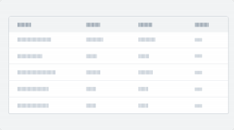
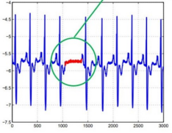
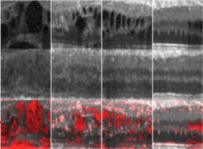
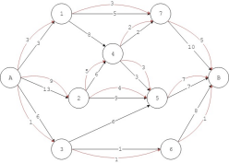
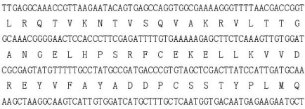
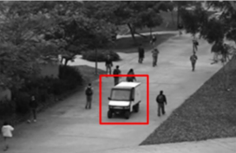
异常检测问题分类
异常检测数据集
统计型数据 static data
序列型数据 sequential data
空间型数据 spatial data
表格
时间序列
图像
网络流
蛋白质序列
视频

Slide 16
异常检测算法分类
异常检测基于标签的可获得性划分
有监督异常检测：在训练集中的正常实例和异常实例都有标签，这类方法的缺点在于数据标签难以获得或数据不均衡（正常样本数量远大于异常样本数量）
半监督异常检测：在训练集中只有单一类别（正常实例）的实例，没有异常实例参与训练
无监督异常检测：在训练集中既有正常实例也可能存在异常实例，但假设数据的比例是正常实例远大于异常实例，模型训练过程中没有标签进行校正
弱监督异常检测：主要是针对异常实例不完全、粗粒度标签、部分实例标签错误等情况进行算法设计

Slide 17
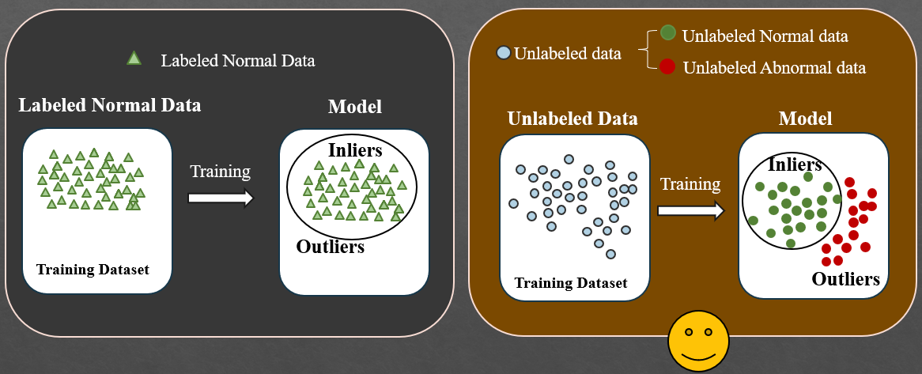
Two paradigms of unsupervised Deep OD
半监督异常检测
无监督异常检测

Slide 18
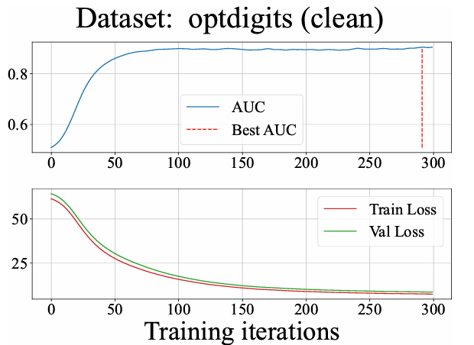
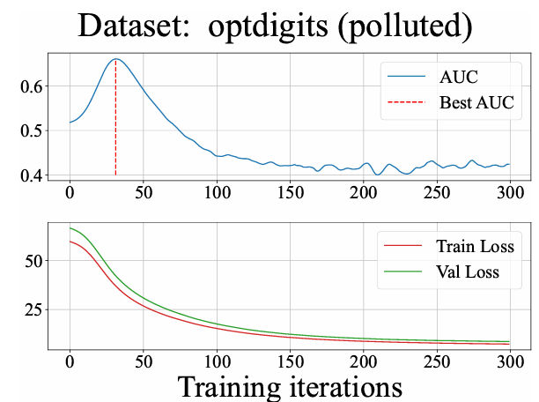
无监督异常检测的挑战
Training With Outliers
半监督异常检测：随着训练轮次的增加AUC的值不断增涨，直至趋于平稳
损失函数越小，AUC越好
无监督异常检测：随着训练轮次的增加，模型的AUC不是呈现单调递增趋势
损失函数越小，AUC的值不能确定！

Slide 19
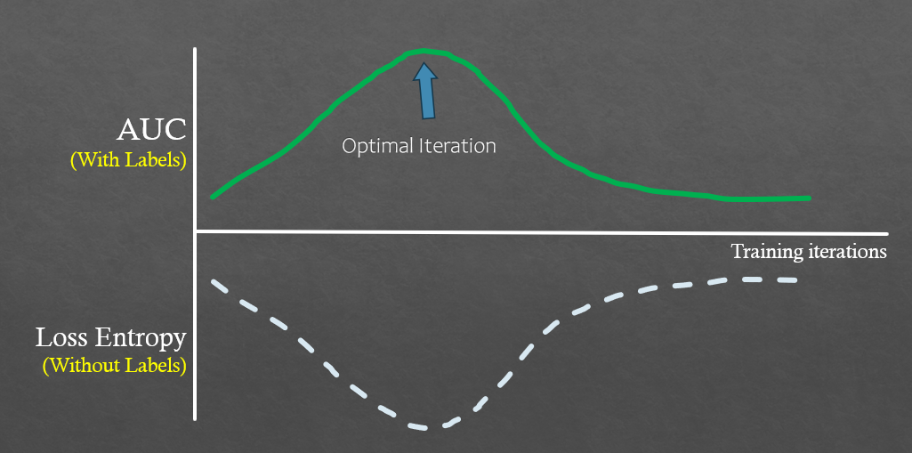
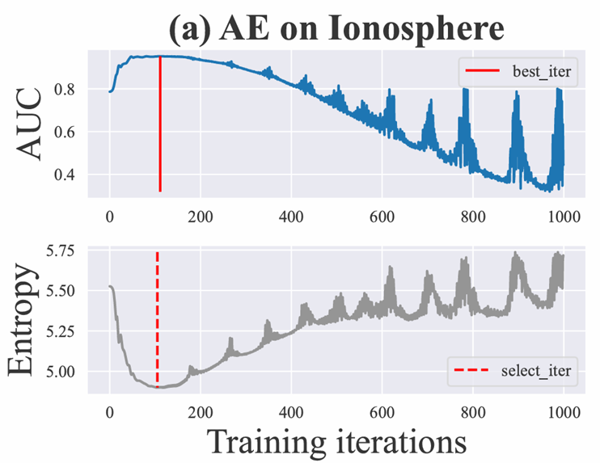
无监督异常检测中的早停算法
EntropyStop
Yihong Huang, Yuang Zhang, Liping Wang*, Fan Zhang, Xuemin Lin, EntropyStop: Unsupervised Deep Outlier Detection with Loss Entropy, ACM SIGKDD 2024, 1143-1154, Barcelona, Spain, August 25–29, 2024. (CCF-A)

Slide 20

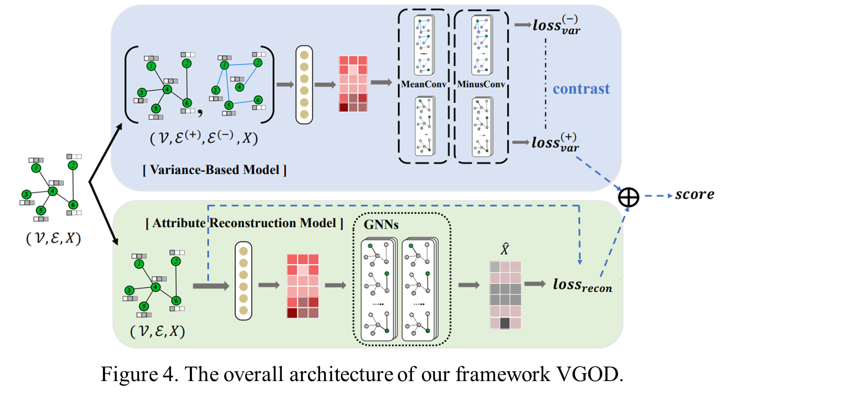
Unsupervised Graph Outlier Detection
We propose a new variance-based framework VGOD for detecting two types of outliers, which significantly outperforms existing algorithms as well as DegNorm. What’s more, the balanced detection is achieved.
Yihong Huang, Liping Wang*, Fan Zhang, Xuemin Lin. Unsupervised Graph Outlier Detection: Problem Revisit, New Insight, and Superior Method. ICDE 2023, 2556-2569, Anaheim, CA, USA, 2023.04.03. (CCF-A)

Slide 21
Q/A 谢谢！

